Slide 1
Úvod do kybernetiky
7. Prednáška
PID regulátory

Slide 2

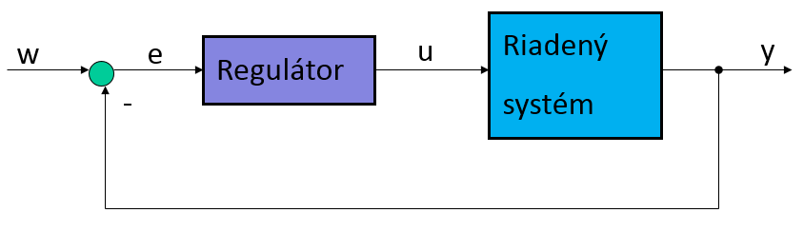
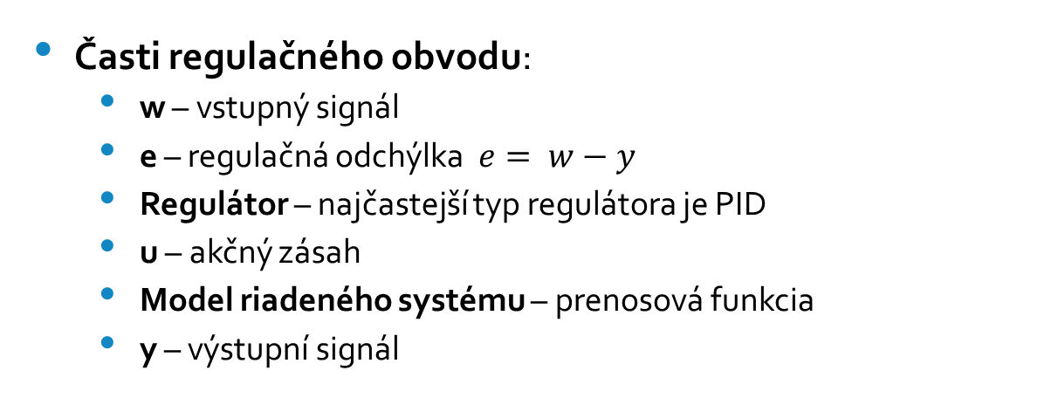
Návrh regulačných obvodov
Časti regulačného obvodu:
w – vstupný signál
e – regulačná odchýlka $e= w−y$
Regulátor – najčastejší typ regulátora je PID
u – akčný zásah
Model riadeného systému – prenosová funkcia
y – výstupní signál

Slide 3
Návrh regulačných obvodov
Východiskové podmienky:
Je daná štruktúra a určujú sa parametre
Navrhujú sa parametre a štruktúra zatiaľ neurčených blokov
Štruktúra je daná len čiastočne
Štruktúra a parametre regulačného obvodu sú predmetom návrhu
Pri návrhu regulačného obvodu pomôže znalosť:
vlastností riadeného systému
priebehu riadenej veličiny
priebehu a miesta vstupu poruchových veličín
obmedzení akčných zásahov
požiadaviek na kvalitu riadenia

Slide 4
Návrh PID regulátorov
Štruktúra ideálneho PID regulátora
Interakčný tvar:
Zložkový tvar:

Slide 5
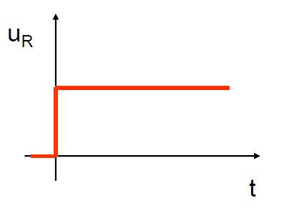
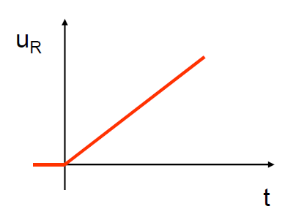
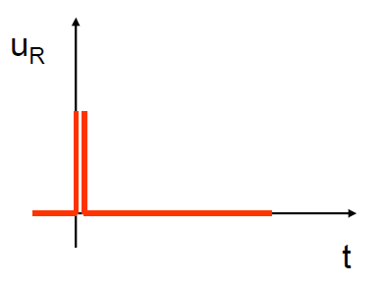
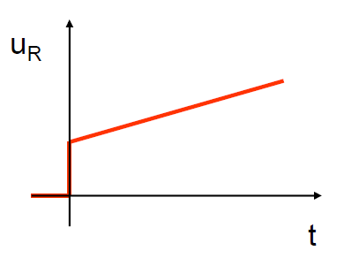
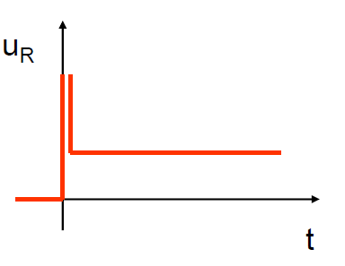
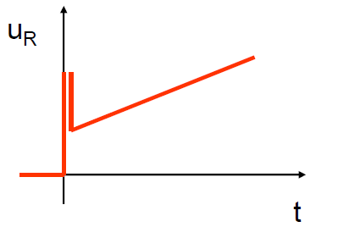
Prechodová charakteristika P,I,D – regulátora
P – regulátor
I – regulátor
D – regulátor
PI – regulátor
PD – regulátor
PID – regulátor

Slide 6
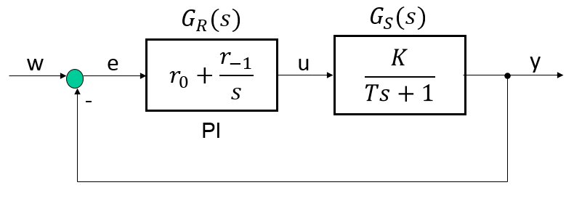
Regulácia statickej sústavy
Sústava prvého rádu s PI regulátorom
Prenosová funkcia otvoreného obvodu:
Prenosová funkcia uzavretého obvodu:

Slide 7




Regulácia sústavy -pokračovanie
Podmienka stability
Kedy môže byť uzavretý obvod nestabilný v závislosti na parametroch regulátora.
Prenosová funkcia uzavretého obvodu je:
$$G_{W/Y}=\frac{{Kr}_{0}s+{Kr}_{−1}}{{Ts}^{2}+\left(1+{Kr}_{0}\right)s+{Kr}_{−1}}$$
Charakteristická rovnica:
$$A\left(s\right)=0$$
Nakoľko ide o 2 rád nutná aj postačujúca podmienka stability je kladnosť všetkých koeficientov CH.R.
$$T>0, K>0,$$
$$1+{Kr}_{0}>0, {Kr}_{−1}>0$$

Slide 8





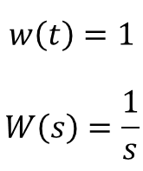

Regulácia sústavy -pokračovanie
Kvalita regulácie v ustálených stavoch:
Cieľom je zistiť aká je dosiahnuteľná kvalita v ustálených stavoch
akú najmenšiu hodnotu môže dosiahnuť trvalá regulačná odchýlka
Regulačná odchýlka je:
$$e\left(∞\right)=w\left(∞\right)−y(∞)$$
$$G_{Y/W}=\frac{Y}{W} →Y\left(s\right)=G_{Y/W}∗W(s)$$
$$w\left(t\right)=1$$
$$W\left(s\right)=\frac{1}{s}$$
Veta o konečnej hodnote:
$$y\left(∞\right)=\lim_{s→0}{sY(s)}$$
$$y\left(∞\right)=s \lim_{s→0}{G_{Y/W}\frac{1}{s}=\lim_{s→0}{G_{Y/W}}}$$
$\lim_{s→0}$ $\frac{{Kr}_{0}s+{Kr}_{−1}}{{Ts}^{2}+\left(1+{Kr}_{0}\right)s+{Kr}_{−1}}=1$
$$e\left(∞\right)=1−1=0$$

Slide 9



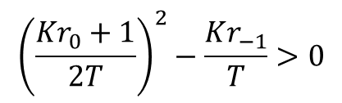
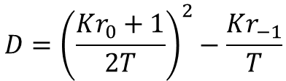
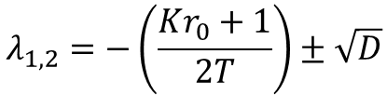
Regulácia sústavy -pokračovanie
Kvalita prechodných procesov
Korene charakteristickej rovnice:
Reálne – aperiodický priebeh
Komplexne združené – aper. priebeh
$$D>0$$
$$D<0$$
$$λ_{1,2}=−\left(\frac{{Kr}_{0}+1}{2T}\right)±\sqrt{D}$$
$${D=\left(\frac{{Kr}_{0}+1}{2T}\right)}^{2}−\frac{{Kr}_{−1}}{T}$$
$${\left(\frac{{Kr}_{0}+1}{2T}\right)}^{2}−\frac{{Kr}_{−1}}{T}>0$$
$${{(Kr}_{0}+1)}^{2}>4TKr_{−1}$$

Slide 10










Príklad
$$G_{W/Y}=\frac{{Kr}_{0}s+{Kr}_{−1}}{{Ts}^{2}+\left(1+{Kr}_{0}\right)s+{Kr}_{−1}}$$
$$K=1, T=10,$$
$$r_{0}=15, r_{−1}=1$$
Kmitavý priebeh:
$$G_{W/Y}=\frac{15s+1}{{10s}^{2}+\left(1+15\right)s+1}$$
$$r_{0}=2, r_{−1}=0.5$$
$1+{Kr}_{0}=3$,
$$4T{Kr}_{−1}=20$$
Aperiodický priebeh:
$$3^{2}<20$$
$${(1+Kr_{0})}^{2} >4TKr_{−1}$$
$${16}^{2}>40$$

Slide 11
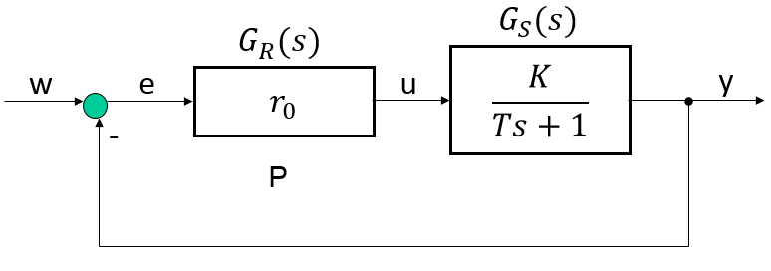
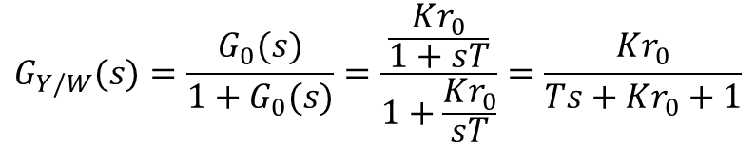

Samostatná práca
Vyšetrite podmienky regulácie statickej sústavy prvého rádu s P regulátorom
Prenosová funkcia otvoreného obvodu:
$$G_{0}(s)=G_{R}(s)G_{s}(s)=r_{0}\frac{K}{1+sT}$$
Prenosová funkcia uzavretého obvodu:
$$G_{Y/W}(s)=\frac{G_{0}(s)}{1+G_{0}(s)}=\frac{\frac{{Kr}_{0}}{1+sT}}{1+\frac{{Kr}_{0}}{sT}}=\frac{{Kr}_{0}}{Ts+{Kr}_{0}+1}$$

Slide 12
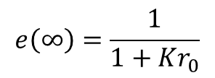

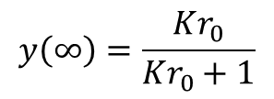


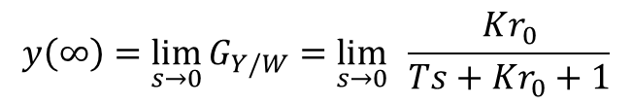

Samostatná práca-pokračovanie
Stabilita
Charakteristická rovnica
Kvalita v ustálených stavov
Veľkosť trvalej regulačnej odchýlky
$$A\left(s\right)=0$$
$$Ts+Kr_{0}+1=0$$
$$λ=−\frac{Kr_{0}+1}{T}$$
$$y\left(∞\right)=\lim_{s→0}{G_{Y/W}=\lim_{s→0} \frac{{Kr}_{0}}{Ts+{Kr}_{0}+1}}$$
$$y\left(∞\right)=\frac{{Kr}_{0}}{{Kr}_{0}+1}$$
$$e\left(∞\right)=w\left(∞\right)−y\left(∞\right)=1−\frac{{Kr}_{0}}{{Kr}_{0}+1}$$
$$e\left(∞\right)=\frac{1}{1+Kr_{0}}$$

Slide 13
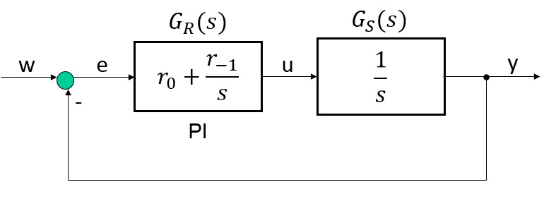
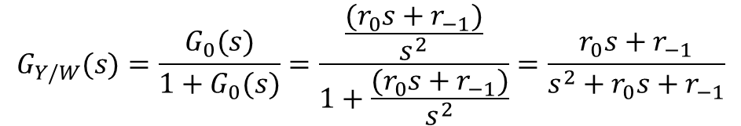


Regulácia statickej sústavy
Astatická sústava prvého rádu s PI regulátorom
Prenosová funkcia otvoreného obvodu:
$$G_{0}(s)=G_{R}(s)G_{s}(s)=$$
$$\left(r_{0}+\frac{r_{−1}}{s}\right)\frac{1}{s}=\frac{(r_{0}s+r_{−1})}{s^{2}}$$
Prenosová funkcia uzavretého obvodu:
$$G_{Y/W}(s)=\frac{G_{0}(s)}{1+G_{0}(s)}=\frac{\frac{(r_{0}s+r_{−1})}{s^{2}}}{1+\frac{(r_{0}s+r_{−1})}{s^{2}}}=\frac{r_{0}s+r_{−1}}{s^{2}+r_{0}s+r_{−1}}$$

Slide 14





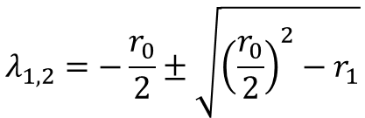
Regulácia sústavy -pokračovanie
Stabilita
Charakteristická rovnica
Kvalita v ustálených stavov
$$A\left(s\right)=0$$
$$A\left(s\right)=s^{2}+r_{0}s+r_{−1}$$
$$λ_{1,2}=−\frac{r_{0}}{2}±\sqrt{{\left(\frac{r_{0}}{2}\right)}^{2}−r_{1}}$$
$${\left|\left(\frac{r_{0}}{2}\right)\right|}^{2}−r_{1}<0$$
Nakoľko ide o 2 rád nutná aj postačujúca podmienka stability je kladnosť všetkých koeficientov CH.R.
$$y\left(∞\right)=\lim_{s→0}\left\{G_{Y/W}(s)\right\}=1$$
$$e\left(∞\right)=0$$
Je možné zabezpečiť maximálnu kvalitu v ustálených stavoch

Slide 15
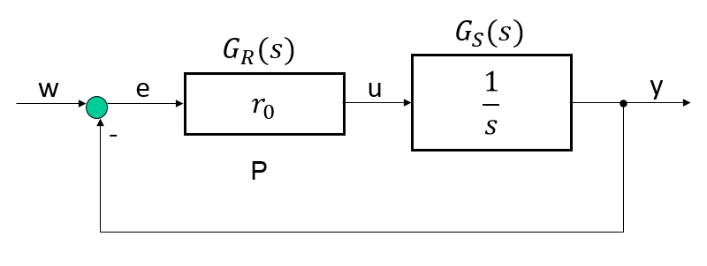
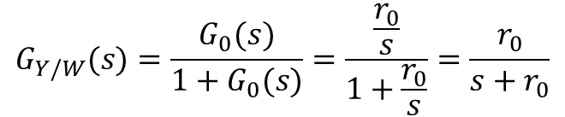

Samostatná práca
Vyšetrite podmienky regulácie astatickej sústavy prvého rádu s P regulátorom
Prenosová funkcia otvoreného obvodu:
$$G_{0}(s)=G_{R}(s)G_{s}(s)=\frac{r_{0}}{s}$$
Prenosová funkcia uzavretého obvodu:
$$G_{Y/W}(s)=\frac{G_{0}(s)}{1+G_{0}(s)}=\frac{\frac{r_{0}}{s}}{1+\frac{r_{0}}{s}}=\frac{r_{0}}{s+r_{0}}$$

Slide 16





Samostatná práca-pokračovanie
Stabilita
Charakteristická rovnica
Kvalita v ustálených stavov
Kvalita prechodných procesov
$$A\left(s\right)=0 → r_{0}≥0$$
$$e\left(∞\right)=w\left(∞\right)−y\left(∞\right)=1−1$$
$$y\left(∞\right)=\lim_{s→0}\left\{G_{Y/W}\right\}=1$$
$$e\left(∞\right)=0$$
$$r_{0}≥0$$
Regulačný proces aperiodický

Slide 17
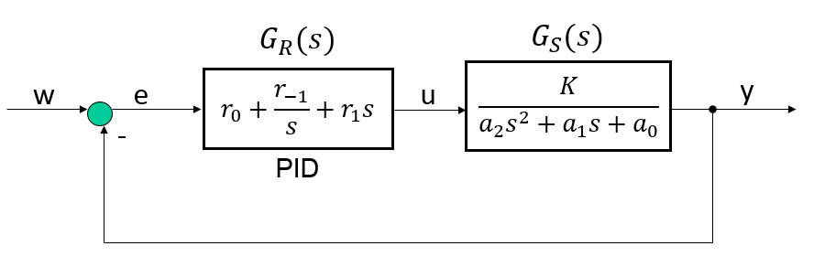

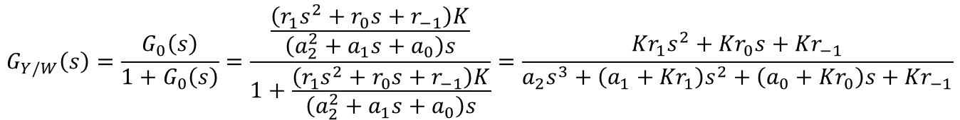
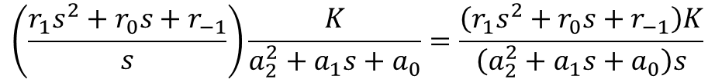
Regulácia systému 2. rádu
Sústava bez astatizmu s PID regulátorom
Prenosová funkcia otvoreného obvodu:
$$\left(\frac{r_{1}s^{2}+r_{0}s+r_{−1}}{s}\right)\frac{K}{a_{2}^{2}+a_{1}s+a_{0}}=\frac{\left(r_{1}s^{2}+r_{0}s+r_{−1}\right)K}{\left(a_{2}^{2}+a_{1}s+a_{0}\right)s}$$
$$G_{0}(s)=G_{R}(s)G_{s}(s)=$$
Prenosová funkcia uzavretého obvodu:
$$G_{Y/W}\left(s\right)=\frac{G_{0}\left(s\right)}{1+G_{0}\left(s\right)}=\frac{\frac{\left(r_{1}s^{2}+r_{0}s+r_{−1}\right)K}{\left(a_{2}^{2}+a_{1}s+a_{0}\right)s}}{1+\frac{\left(r_{1}s^{2}+r_{0}s+r_{−1}\right)K}{\left(a_{2}^{2}+a_{1}s+a_{0}\right)s}}=\frac{{Kr}_{1}s^{2}+{Kr}_{0}s+{Kr}_{−1}}{a_{2}s^{3}+\left(a_{1}+{Kr}_{1}\right)s^{2}+\left(a_{0}+{Kr}_{0}\right)s+{Kr}_{−1}}$$

Slide 18




Regulácia systému 2. rádu -pokračovanie
Stabilita
Charakteristická rovnica
Kvalita v ustálených stavov
Kvalita prechodných procesov
$$A\left(s\right)=0$$
$$A\left(s\right)=a_{2}s^{3}+\left(a_{1}+{Kr}_{1}\right)s^{2}+\left(a_{0}+{Kr}_{0}\right)s+{Kr}_{−1}$$
$$e\left(∞\right)=w\left(∞\right)−y\left(∞\right)=1−1$$
$$y\left(∞\right)=\lim_{s→0}\left\{G_{Y/W}\right\}=1$$
$$e\left(∞\right)=0$$
Je možné pomocou parametrov PID nastaviť ľubovoľný

Slide 19
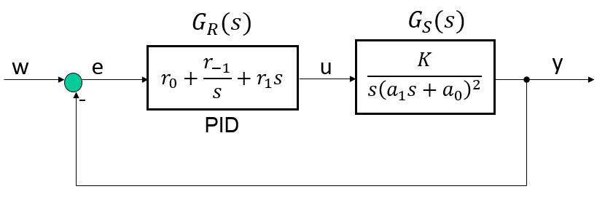

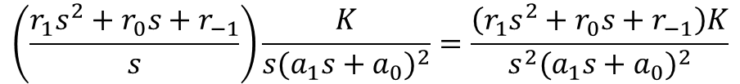
Regulácia systému 2. rádu
Sústava s astatizmom a PID regulátorom
Prenosová funkcia otvoreného obvodu:
$$\left(\frac{r_{1}s^{2}+r_{0}s+r_{−1}}{s}\right)\frac{K}{s{(a_{1}s+a_{0})}^{2}}=\frac{\left(r_{1}s^{2}+r_{0}s+r_{−1}\right)K}{s^{2}{(a_{1}s+a_{0})}^{2}}$$
$$G_{0}(s)=G_{R}(s)G_{s}(s)=$$
Prenosová funkcia uzavretého obvodu:
$$G_{Y/W}\left(s\right)=\frac{G_{0}\left(s\right)}{1+G_{0}\left(s\right)}=\frac{{Kr}_{1}s^{2}+{Kr}_{0}s+{Kr}_{−1}}{a_{1}s^{3}+\left(a_{0}+{Kr}_{1}\right)s^{2}+{Kr}_{0}s+{Kr}_{−1}}$$

Slide 20
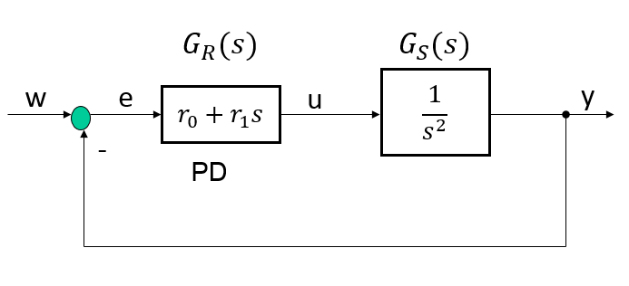



Regulácia systému 2. a vyššieho rádu
Sústava s astatizmom a PD regulátorom
Prenosová funkcia otvoreného obvodu:
$$\left(r_{1}s+r_{0}\right)\frac{1}{s^{2}}=\frac{\left(r_{1}s+r_{0}\right)}{s^{2}}$$
$$G_{0}(s)=G_{R}(s)G_{s}(s)=$$
Prenosová funkcia uzavretého obvodu:
$$G_{Y/W}\left(s\right)=\frac{G_{0}\left(s\right)}{1+G_{0}\left(s\right)}=\frac{r_{1}s+r_{0}}{s^{2}+r_{1}s+r_{0}}$$

Slide 21
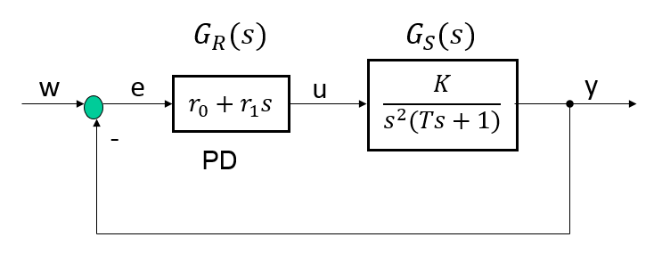



Regulácia systému
Astatická sústava 1. rádu s PD regulátorom a astatizmom 2. rádu
Prenosová funkcia otvoreného obvodu:
$$\left(r_{1}s+r_{0}\right)\frac{K}{s^{2}(Ts+1)}=\frac{\left(r_{1}s+r_{0}\right)K}{s^{2}(Ts+1)}$$
$$G_{0}(s)=G_{R}(s)G_{s}(s)=$$
Prenosová funkcia uzavretého obvodu:
$$G_{Y/W}\left(s\right)=\frac{G_{0}\left(s\right)}{1+G_{0}\left(s\right)}=\frac{{Kr}_{1}s+{Kr}_{0}}{{Ts^{3}+s}^{2}+{Kr}_{1}s+{Kr}_{0}}$$
Pripojenie I alebo PI regulátora k systému s astatizmom druhého rádu
má vyložene destabilizačný účinok.

Slide 22
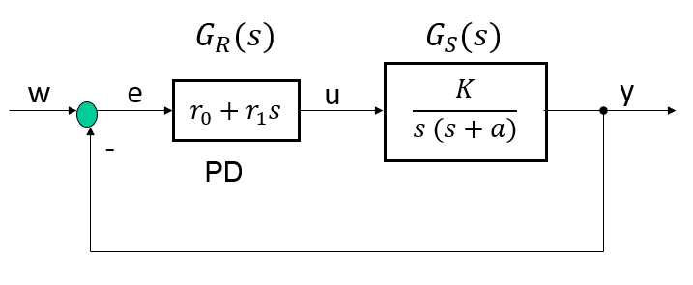


Regulácia systému
Astatická sústava 1. rádu s PD regulátorom a astatizmom
Prenosová funkcia otvoreného obvodu:
$$\left(r_{1}s+r_{0}\right)\frac{K}{s (s+a)}=\frac{\left(r_{1}s+r_{0}\right)K}{s (s+a)}$$
$$G_{0}(s)=G_{R}(s)G_{s}(s)=$$
Prenosová funkcia uzavretého obvodu:
$$G_{Y/W}\left(s\right)=\frac{G_{0}\left(s\right)}{1+G_{0}\left(s\right)}=\frac{{Kr}_{1}s+{Kr}_{0}}{s^{2}+{(a+Kr}_{1})s+{Kr}_{0}}$$

Slide 23
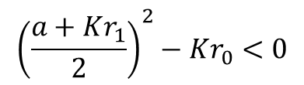
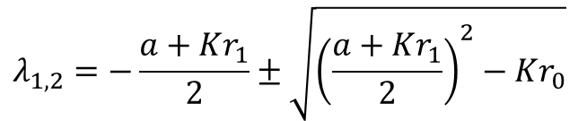
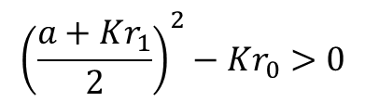




Regulácia sústavy -pokračovanie
Stabilita
Charakteristická rovnica
Korene charakteristickej rovnice URO:
Reálne póly:
Komplexné póly:
Kvalita v ustálených stavov
$$A\left(s\right)=s^{2}+{(a+Kr}_{1})s+{Kr}_{0}$$
$$Kr_{0}>0, a+Kr_{1}>0$$
$$λ_{1,2}=−\frac{{a+Kr}_{1}}{2}±\sqrt{{\left(\frac{{a+Kr}_{1}}{2}\right)}^{2}−{Kr}_{0}}$$
$${\left(\frac{{a+Kr}_{1}}{2}\right)}^{2}−{Kr}_{0}>0$$
$${\left(\frac{{a+Kr}_{1}}{2}\right)}^{2}−{Kr}_{0}<0$$
$$y\left(∞\right)=\lim_{s→0}\left\{G_{Y/W}(s)\right\}=1$$
$$e\left(∞\right)=0$$

Slide 24
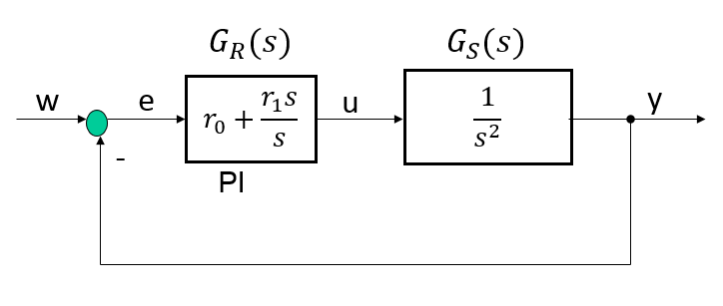
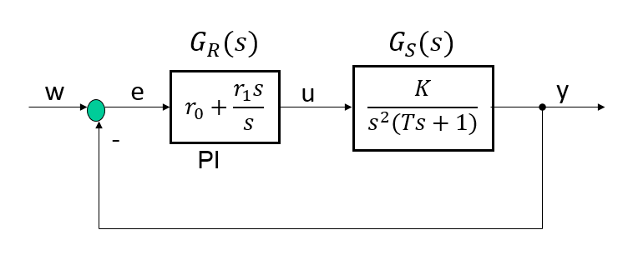




Štruktúrne nestabilné regulačné obvody
Prenosová funkcia uzavretého obvodu:
$$G_{Y/W}\left(s\right)=\frac{r_{0}s+r_{−1}}{s^{3}+r_{0}s+r_{−1}}$$
$$G_{Y/W}\left(s\right)=\frac{{Kr}_{0}s+{Kr}_{−1}}{{Ts}^{4}+s^{3}+{Kr}_{0}s+{Kr}_{−1}}$$
$$e\left(∞\right)=∞$$
$$e\left(∞\right)=∞$$
Systémy s astatizmom tretieho a vyššieho rádu nie sú PID – regulátorom stabilizovateľné
Regulátor s I – zložkou odstráni u statických systémov trvalú regulačnú odchýlku

